Slide 1
Перспективно-целевой проект
«Ступени профессионального мастерства»
МБДОУ № 8»Огонёк»
г. Поронайск
2015

Slide 2
Творческая группа проекта
Т.А. Козлова, старший воспитатель МБДОУ № 8 «Огонёк»
О.Н. Бельды, учитель-логопед МБДОУ № 8 «Огонёк»
С.В. Цой, педагог-психолог МБОУ СОШ №8 (внешний консультант)

Slide 3
Основные причины нежелания работать в детском саду:
1. Недостаточная мотивация на работу;
2. Вынужденно большая нагрузка при слабой методической и технической оснащенности воспитательно-образовательного процесса;
3. Недостаточная методическая поддержка;
4. Высокие требования, как со стороны администрации, так и со стороны общества;
5. Отсутствие, часто и в перспективе, жилья;
6. Неудовлетворенность уровнем заработной платы.

Slide 4
Цель проекта:
создание в МБДОУ условий для профессионального роста молодого специалиста, способствующих снижению проблем адаптации и успешному вхождению в профессиональную деятельность молодого педагога

Slide 5
Задачи:
- обеспечить наиболее лёгкую адаптацию молодого специалиста в коллективе.
- использовать эффективные формы повышения профессиональной компетентности и профессионального мастерства молодого специалиста, обеспечить информационное пространство для самостоятельного овладения профессиональными знаниями;
- способствовать формированию индивидуального стиля творческой деятельности;
- создать педагогические условия, способствующие мотивации для профессионального развития педагога;
- установить отношения сотрудничества и взаимодействия между молодым и опытными педагогами.
- приобщать молодого специалиста к корпоративной культуре.

Slide 6
Прогнозируемые результаты:
пополнение нормативной базы дошкольного учреждения, регламентирующей сопровождение молодого педагога;
ускорение процесса профессионального становления молодого специалиста;
дальнейшее улучшение профессионализма молодого педагога МБДОУ;
выработка механизмов, как взаимодействия педагогов, так и повышения их профессионализма на постоянно действующей основе;
успешное прохождение аттестации для повышения уровня квалификации молодого специалиста;
постепенное приобщение к традициям учреждения, к корпоративному взаимодействию;
активизация процесса самообразования молодого специалиста;
создание модели системной работы с молодыми педагогами в дошкольном учреждении;
улучшение качества воспитательно-образовательного процесса в МБДОУ

Slide 7
Этапы реализации проекта
I этап ( ступень) – адаптация и утверждение профессиональной деятельности
II этап(ступень) - самореализация, выработка собственного профессионального стиля
III этап (ступень)- профессиональное мастерство

Slide 8
Первая ступень профессионального мастерства
Основные направления работы:
Адаптационная работа
Организация профессиональной коммуникации
Формирование творческой индивидуальности
Мотивация самообразования
Психологическая поддержка

Slide 9
Способы вовлечения молодого специалиста в процесс повышения квалификации
-педагогическое проектирование;
работа с инструктивно-нормативными документами;
-решение педагогических ситуаций;
-тренинги, дискуссия, деловые игры;
-активно-игровые методы;
-творческая гостиная;
-эстафета педагогического мастерства;
-профессиональные конкурсы;
-имитация конкретной ситуации;
-написание творческих работ;
-интернет-поиск под определенное задание;
-часы заинтересованного информационного обмена;
-посещение занятий и мероприятий, проводимых -коллегами с последующим анализом;
-совместная с наставником работа по подготовке педагогических мероприятий;
-разработка и реализация индивидуальных и парных профессиональных программ и т.д.

Slide 10
«Чем выше и дальше каждый из нас идет, тем яснее видит, что предела достижений совершенства не существует. Дело не в том, какой высоты ты достигнешь сегодня, а в том, чтобы двигаться вперёд вместе с вечным движением жизни»
Е. И. Рерих

Slide 11
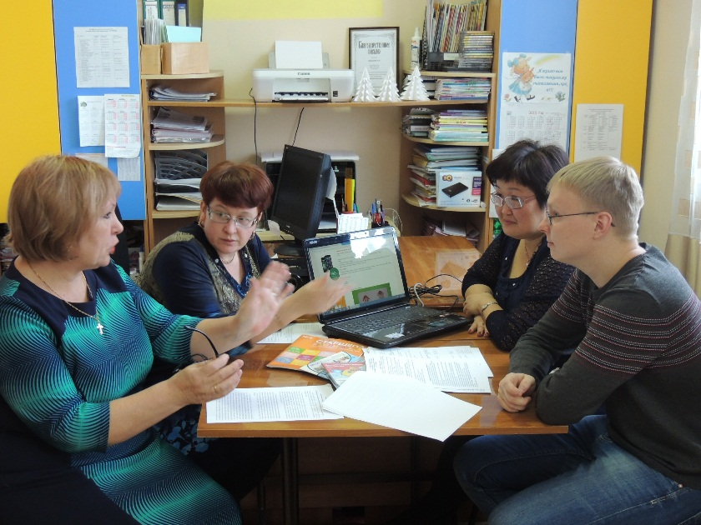
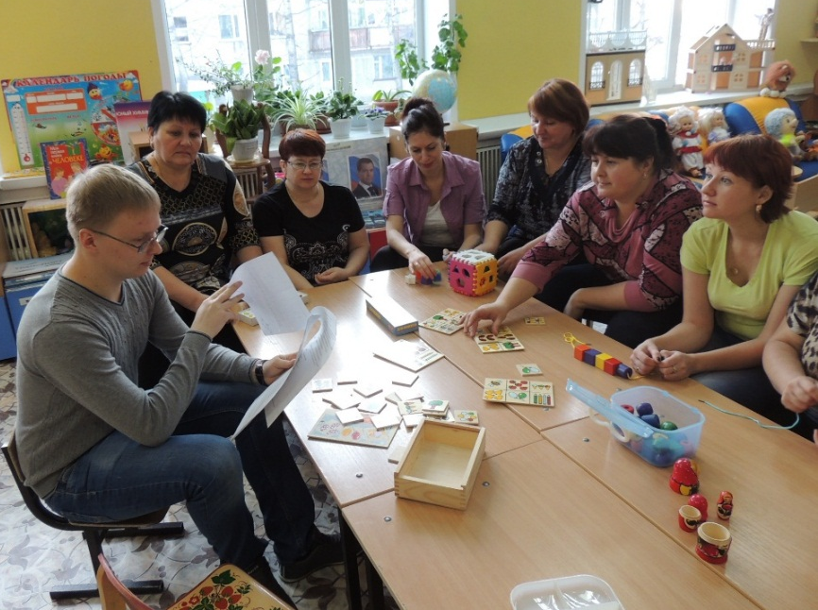
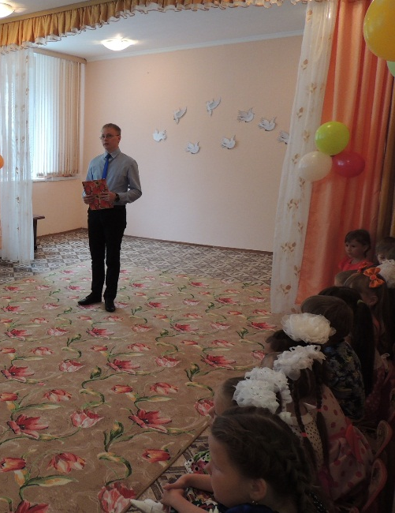
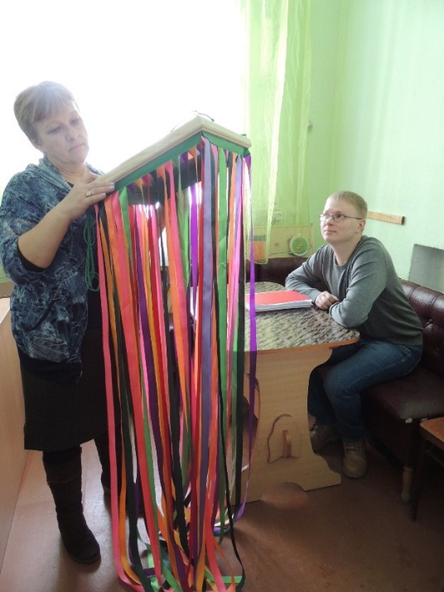
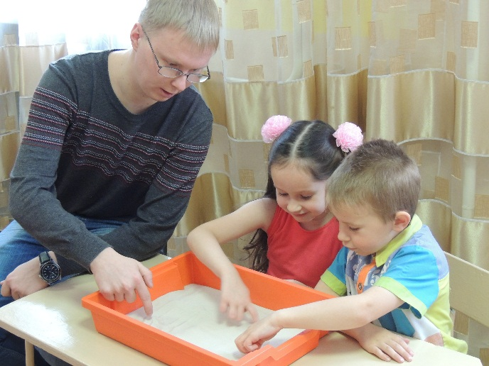

Slide 12
Благодарим за внимание!

